Slide 1




《创新创业基础》实践课|第4次：商业模式画布初建
把创意转化为 结构化项目方案
围绕价值主张、客户细分、渠道设计、
收入成本等要素，完成商业模式画布V1初建
对应理论模块：模块3商业模式与项目设计
从想法到模式，让项目逻辑更清晰。

Slide 2








《创新创业基础》实践课|第4次：商业模式画布初建
实践目标与核心任务
从“创意想法”走向“项目结构化表达”
实践目标
● 理解商业模式画布的基本作用
● 学会围绕价值主张、客户细分、 渠道与收入成本进行梳理
● 提升对项目可行性与逻辑闭环的理解
● 为后续项目方案迭代打下基础
重点任务
成果产出
商业模式画布V1
② 项目价值主张简表
③ 关键要素说明卡
项目核心价值梳理
客户细分讨论
渠道与客户关系设计
收入与成本分析
商业模式画布填写
本次课关键词 价值主张/客户细分/渠道设计/商业模式画布/收入来源/成本结构
先把项目逻辑梳理清楚，再推进方案落地。

Slide 3
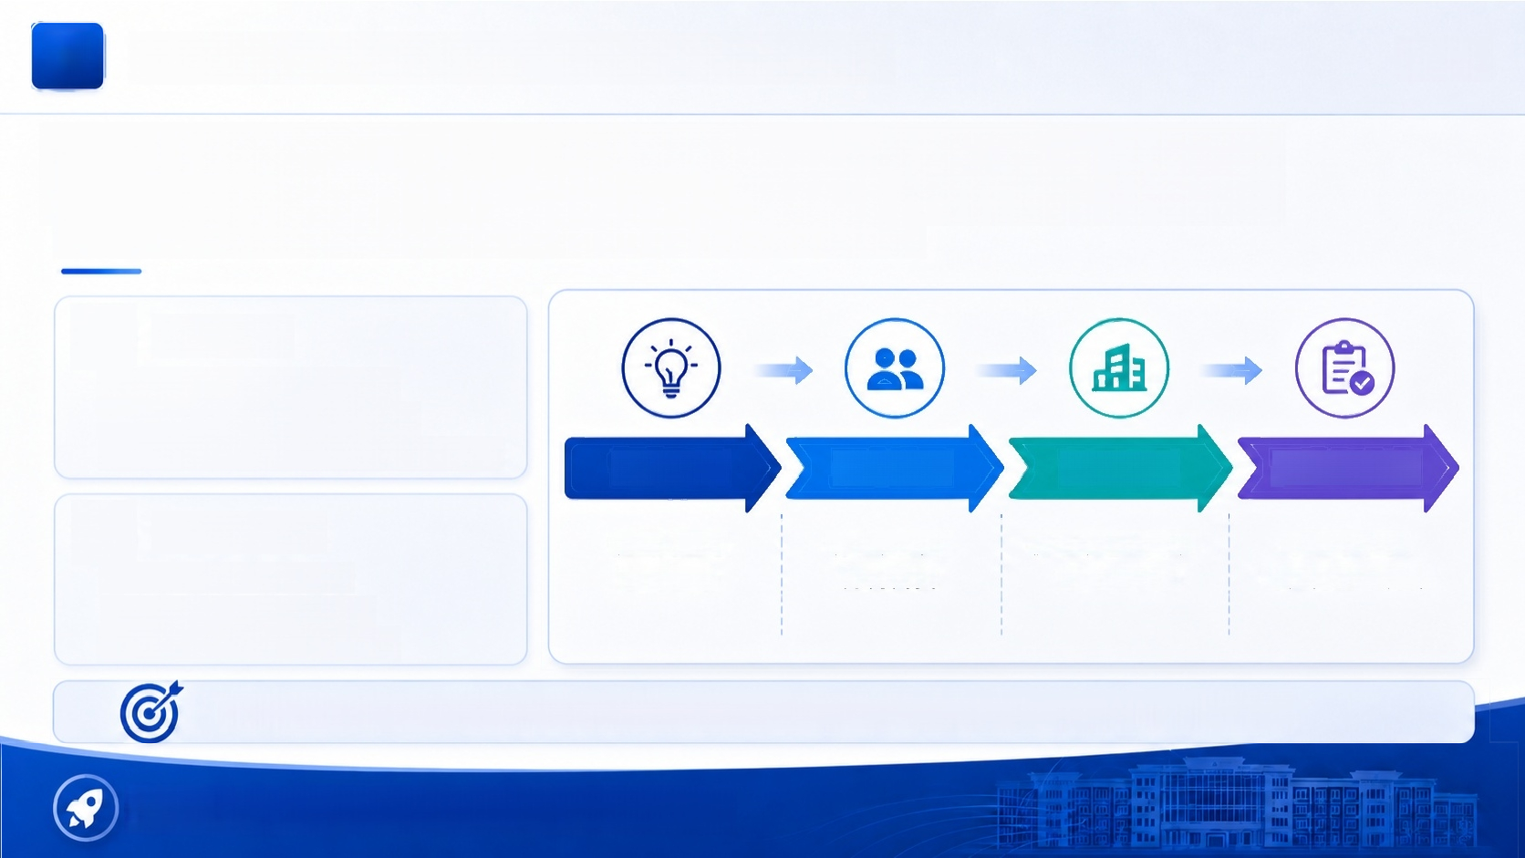



《创新创业基础》实践课|第4次：商业模式画布初建
3
任务导入：为什么要画商业模式画布
让零散创意从“点子”变成“可讨论、可执行、可优化”的项目方案
常见问题
● 想法很多，但项目边界不清 ● 只讲创意亮点，忽略运营逻辑 ● 用户、渠道、收入与成本之间缺乏联系 | 创意想法 | 用户价值 | 商业结构 | 可执行方案
画布的价值 | 提出问题与 | 明确谁需要、 | 梳理渠道、资源、 | 形成可讨论、
● 帮助团队统一理解项目 ● 快速发现关键缺口与风险 ● 为项目迭代和展示提供结构 | 解决思路 | 为何需要 | 成本与收益 | 可优化的V1方案
商业模式画布不是简单填表，而是梳理项目逻辑、建立团队共识的重要工具。
画布不是终点，而是项目设计的起点。

Slide 4









4 《创新创业基础》实践课|第4次：商业模式画布初建
项目背景与案例情境
以“校园二手闲置流通平台”为例，理解商业模式画布如何服务项目设计
校园二手
让闲置流动起来
案例背景
·校园内闲置教材、电子产品与生活用品流通效率低
· 信息分散、交易不便、信任机制不足
· 学生希望有更便捷、更可靠的校园交易渠道
目标用户与场景
1. 本科生与研究生
2. 宿舍闲置物品转让
3. 教材循环与社团物资交换
4. 毕业季集中转让
需要思考的问题
· 项目核心价值是什么?
· 如何吸引并服务目标用户?
· 平台通过什么渠道触达用户?
· 成本与收益从何而来?
电子产品生洁用品
安 全 |便 捷1 可 信 赖
校 园二
闲 置有 价 值
交易更放心
价值主张
便捷可靠的校园二手交易平台
用户痛点
流通效率低、信任不足、体验不佳
交易流程
发布→沟通→交易→评价
案例只是理解工具的入口，关键是把本组项目转化为结构化表达。
从真实场景出发，商业模式设计才更有支撑。

Slide 5






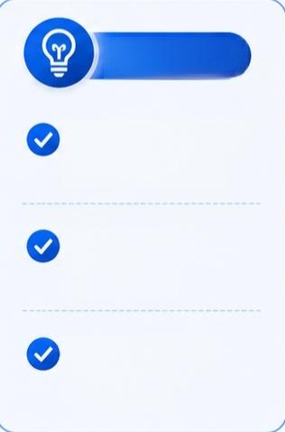






5
《创新创业基础》实践课|第4次：商业模式画布初建
工具与方法说明：商业模式画布九要素
围绕九个关键要素，形成对项目运行逻辑的整体认识
客户细分
服务谁
价值主张
解决什么问题
渠道通路
如何触达用户
填写提示
先从价值主张和
客户细分开始
避免空泛表述，
尽量具体
各要素之间要
相互支撑
客户关系
如何建立与维护关系
收入来源
如何获得收益
核心资源
需要什么关键资源
关键业务
要做哪些关键活动
重要合作
需要哪些合作支持
成本结构
主要成本来自哪里
九要素协同，项目逻辑才完整。

Slide 6

《创新创业基础》实践课|第4次：商业模式画布初建
6
操作步骤说明
按照“先核心、后扩展”的顺序完成商业模式画布V1
课堂操作建议
先讨论，再填写，避免一人包办
重要判断要有依据
遇到分歧可先保留备选方案
完成后进行组内复核
①
⑤
明确项目主题与目标用户
提炼价值主张
梳理渠道与客户关系
分析关键资源、关键业务与合作
估算收入来源与成本结构
先回答做什么、为谁做
说明用户为什么选择你
明确如何触达、转化与服务用户
判断项目落地所需条件
形成初步商业闭环
建议先完成V1版本，不追求一步到位，后续可迭代优化。
先搭框架，再补细节，画布填写更高效。

Slide 7
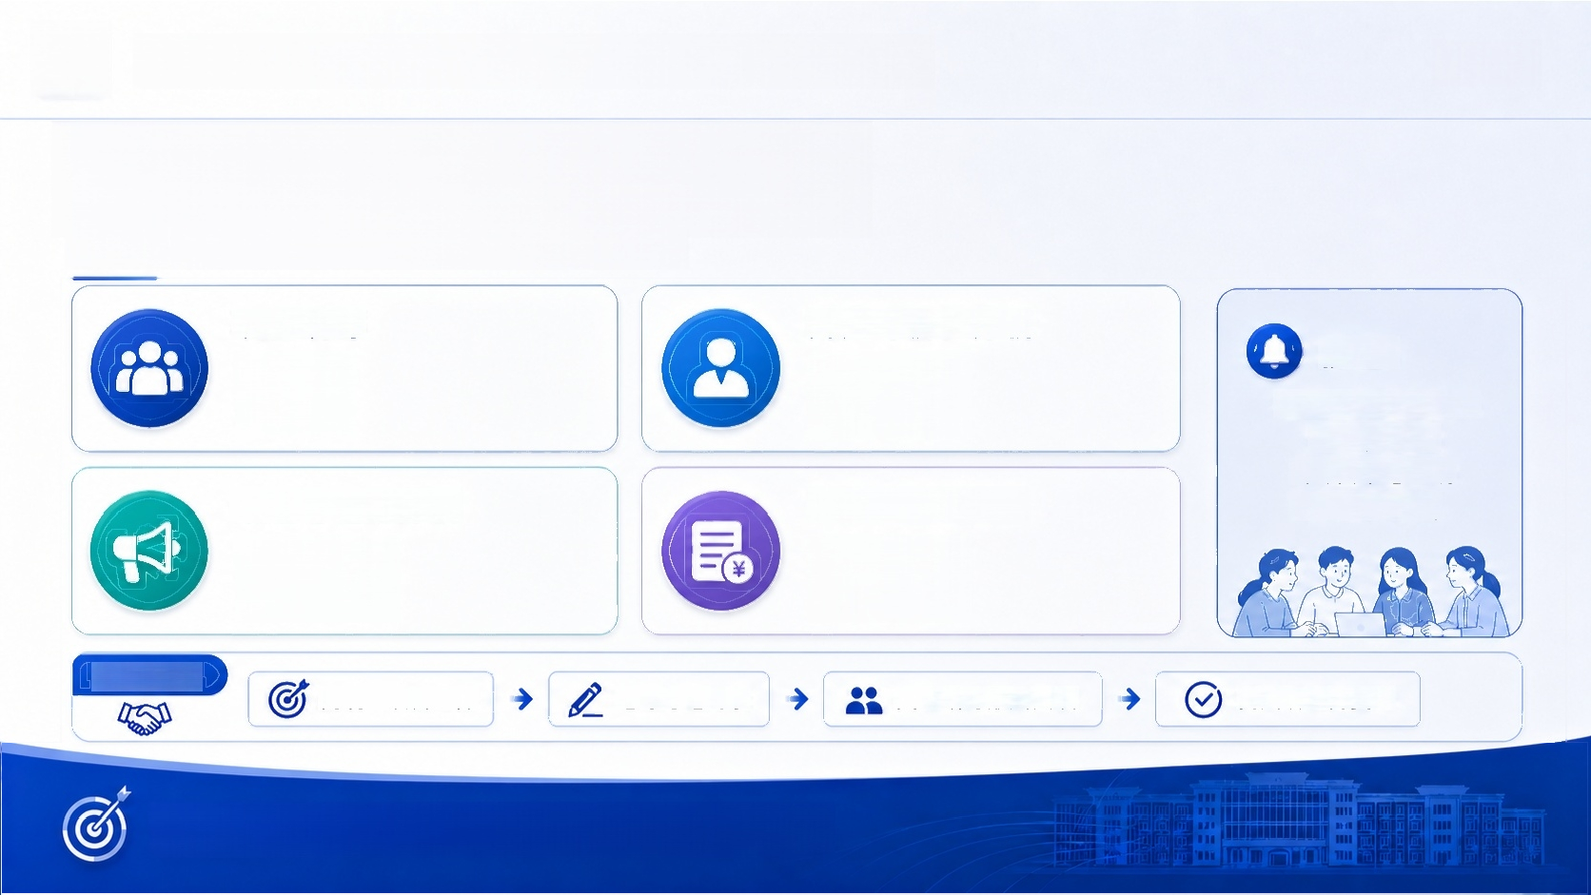


《创新创业基础》实践课|第4次：商业模式画布初建
分组协作与角色分工
通过合理分工，提高讨论效率与画布填写质量
项目统筹
● 组织讨论
● 把控进度
● 协调分歧
渠道与运营分析
● 设计触达方式
● 思考客户关系
● 梳理关键业务
用户与价值分析
● 提炼目标用户
● 梳理痛点需求
● 明确价值主张
资源与财务记录
● 分析资源合作
● 估算成本收益
● 整理填写成果
提醒：
每位成员都应参与
讨论，避免
“只填不想”或
“只想不落”。
完成后组内复盘
协作建议
先统一项目边界 边讨论边记录 关键结论形成共识
分工清晰，团队协作才能形成高质量方案。

Slide 8






8 《创新创业基础》实践课|第4次：商业模式画布初建
AI工具演示：辅助梳理商业模式
利用AI进行要素归纳、价值提炼与方案启发，但最终判断仍需结合真实项目
· 提炼价值主张
· 生成客户细分思路
·
补充渠道与运营启发
梳理收入与成本可能项
AI可辅助的环节 ·
“请根据我们的项目方向，帮助我 从目标用户、核心痛点、价值主张、 渠道触达和收入来源五个方面梳理 商业模式画布初稿。”
提示词示例
· 以真实调研和项目事实为基础
· 对AI建议进行筛选与修正
· 不照搬，重在启发
使用原则
AI适合帮助整理与启发，不替代团队思考与项目判断。
善用AI, 让商业模式梳理更高效。

Slide 9










《创新创业基础》实践课|第4次：商业模式画布初建
成果提交要求
本次实践课重点提交“商业模式画布V1” 及相关说明材料
规范要求
内容完整： 九要素填写基本完整
表达清晰： 用词准确、条理清楚
逻辑匹配： 各要素之间相互支撑
版面规范： 字迹清晰、排版整洁、成员信息完整
必交成果
商业模式画布V1 项目价值主张简表
关键要素说明卡
商业模式画布V1
项目价值主张简表
关键要素说明卡
提交形式
关瞳合作伙锦 | 关键业 |  |  |  | 客户细分
 | 核心责源
成本结构 |  |  | 来源
项目名称
面向客户
核心问题
解决方案
核心价值
差异化优势
要素名称
要素说明
关键内容
支撑依据/数据
与其他要素关系
· PPT 截图或清晰照片
● 电子版文档整理上传
· 小组统一命名提交
价值主张简表
关键要素说明卡
成果提交越规范，后续迭代越高效。

Slide 10



《创新创业基础》实践课|第4次：商业模式画布初建
10
评价标准与课后延伸
通过课堂评价与课后优化，持续完善项目商业模式
课堂评价方式
● 教师点评
● 小组互评
● 组内自评
课后延伸任务
● 根据反馈完善商业模式画布
● 补充项目价值主张说明
● 为下次“团队分工与项目方案迭代”做好准备
评价维度
逻辑完整性
内容合理性
可行性与匹配度
表达与规范性
九要素较为完整，结构清晰
用户、价值、渠道、
成本收益分析基本合理
项目方案与场景需求较匹配
展示清晰，材料规范， 组内协作良好
30%
25%
25%
20%
下一次实践课将进入团队分工、资源梳理与项目方案迭代。
一版不是终点，持续迭代才是项目成长关键。

